Slide 1

DEA (Data Envelopment Analysis)

Slide 2

Introduction
What’s DEA
Example/Practice of DEA
Conclusion

Slide 3
Introduction
01
MCDM (다기준 의사결정)
MCDM : Multi Criteria Decision Making
다기준 의사결정 - MCDM – If not a Roman Numeral, then What? In 1979
속성 :
정량적 요소와 정성적 요소가 혼재
상이한 scale의 혼재로 단일 지수로 통합하기 어려움
요소간 상대적 중요성 평가가 어려움
복수의 목표, 대안, 속성의 동시 고려가 어려움
접근 방법 :
Scoring 모형 -> 자료의 문제를 scaleless하거나 점수 scale로 통일하여 해결
AHP -> 비교가능성을 가정하고 intransitivity(비이행성)을 허용
Fuzzy -> 비교가능성과 intransitivity를 허용하지 않는 접근
ANP -> 속성간 inter independence를 가정

Slide 4
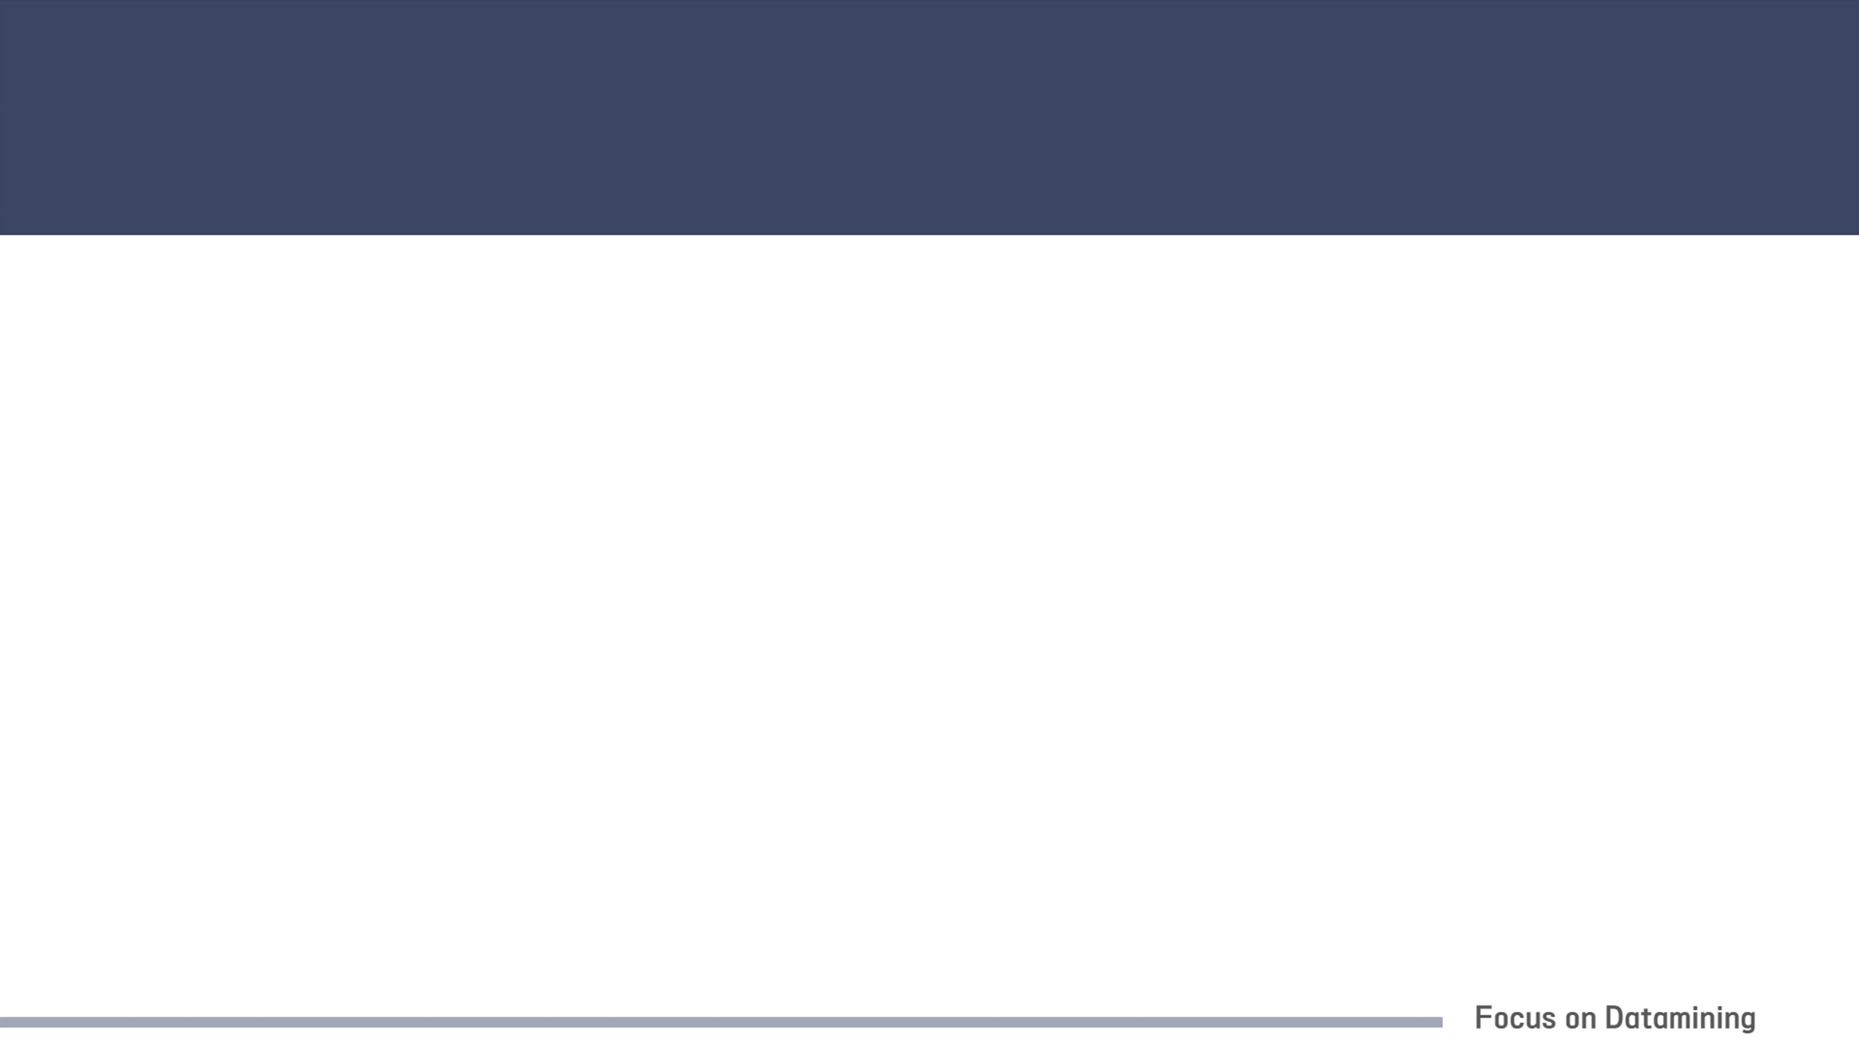
What’s DEA
02
Definition
DEA : Data Envelopment Analysis
자료 포락 분석
1978년 처음으로 제안 -> OR/M (Operations Research/Management)에 널리 활용됨
선형계획법을 기반으로 DMU 사이의 상대적인 효율성을 비교하는 기법
상대적 효율성, 성능 측정 및 벤치마킹, 비모수적 접근하는 기법
DMU라는 의사결정 단위에 투입 및 산출을 적용 후 개별 DMU별로 떨어진 거리 계산
자원 배분을 최적화 하고 생산을 최대화 하는 것
특징 :
‘과제 중심적 접근’ 과 ‘중요한 과제에 초점’을 맞추어 모든 비교 대상의 성과를 과학적,정량적으로 도출하며, 나아가 개선해야 할 부분과 개선의 가능성, best practice와 benchmark 대상 등을 제시
(위에서의 비교 대상이란, DMU : 프로젝트, R&D 과제, 기관, 지점, 관리자의 업적 등 Business Operations나 Business Process)
(DMU : Deicsion Maker Units)
Market Price가 없는 경우에 상대적 효율성을 측정하기 위해 고안됨
Input,outpu간에 어떤 사전적 함수관계에 대한 가정이 없더라도 modeling할 수 있는 장점

Slide 5
What’s DEA
02
Definition
DEA 방식
비교 대상인 의사결정단위를 결정 -> 각 의사결정단위의 투입물과 산출물을 추계하여 DEA 분석 진행
산출 요소별 가중치를 곱해 더한 가중 합계를 투입 요소별 가중치를 곱해 더한 가중 합계로 나눠줌
위의 연산의 결과물이 DEA 기법에 따른 효율성
목표 : optimizing
input : 효율을 올리기 위한 식에서 분모를 선형이 되려면 1이 되야함
output : 모든 k개의 상대적 효율성은 1보다 작거나 같아야함

Slide 6
What’s DEA
02
DEA의 장점
장점
다른 성격의 여러 투입과 산출 요소를 함께 고려한 분석
객관적 요소의 통합
비효율적 DMU의 약점 부분 및 실적 개선 가능 목표 제시
Star player와 best practice 도출
비효율적 DMU의 benchmark 대상 제시
투입과 산출사이의 정해진 함수관계를 설정하지 않고 다수의 투입물과 다수의 산출물을 내생적으로 조절
투입과 산출에 대한 가중치를 사전에 정할 필요가 없음
효율성 값이 간단한 measure로 제시, 상대적 비효율성의 원인이 되는 투입물과 산출물을 확인 가능

Slide 7
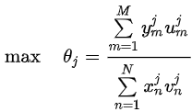
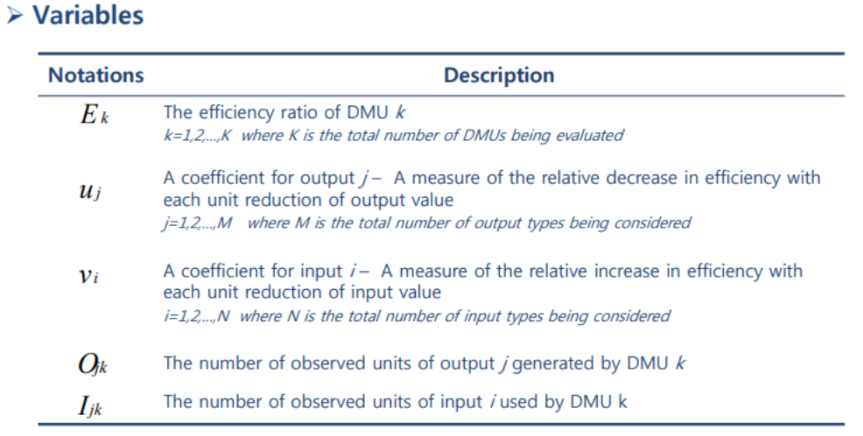
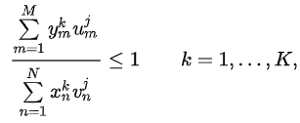
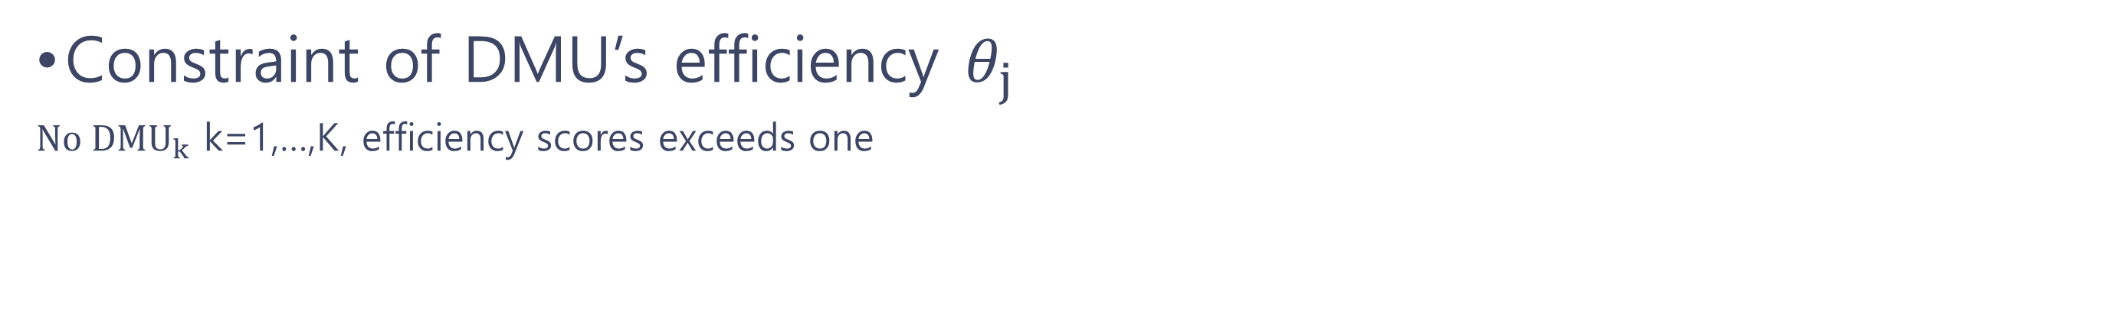
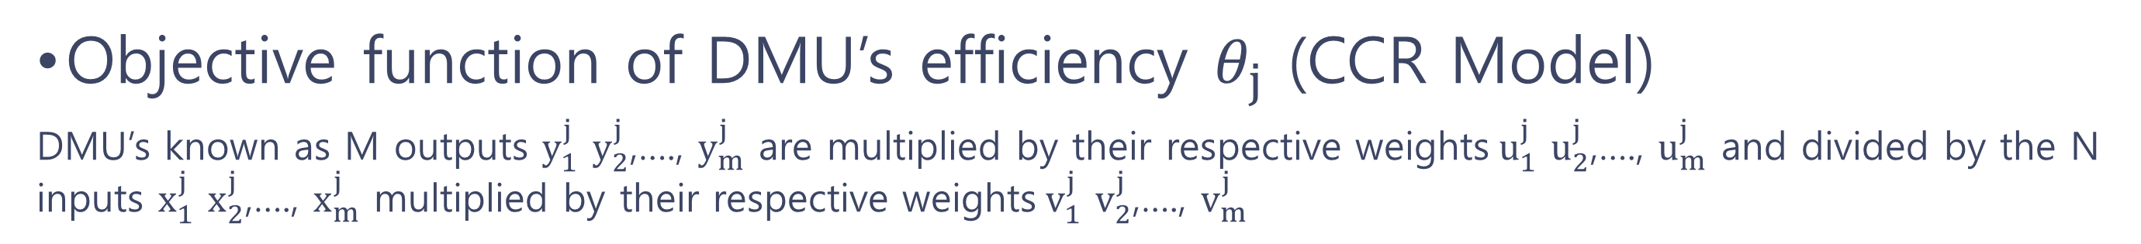
What’s DEA
02
Techniques
Objective function of DMU’s efficiency $θ_{j}$ (CCR Model)
DMU’s known as M outputs $y_{1}^{j}$ $y_{2}^{j}$,…., $y_{m}^{j}$ are multiplied by their respective weights$u_{1}^{j}$ $u_{2}^{j}$,…., $u_{m}^{j}$ and divided by the N inputs $x_{1}^{j}$ $x_{2}^{j}$,…., $x_{m}^{j}$ multiplied by their respective weights$v_{1}^{j}$ $v_{2}^{j}$,…., $v_{m}^{j}$
Constraint of DMU’s efficiency $θ_{j }$
$No {DMU}_{k}$ k=1,…,K, efficiency scores exceeds one

Slide 8




What’s DEA
02
Techniques
Objective function of ${DMU}_{k}$’s efficiency $θ_{j}$, for k=1,…,K
Change the objective function to more simple one
Constraint of ${DMU}_{k}$’s efficiency $θ_{j }$, for k=1,…,K
Change the constraint to more simple one
1.
=1
This new Objective and Constraints are same effect with over ones
2.
<=

Slide 9
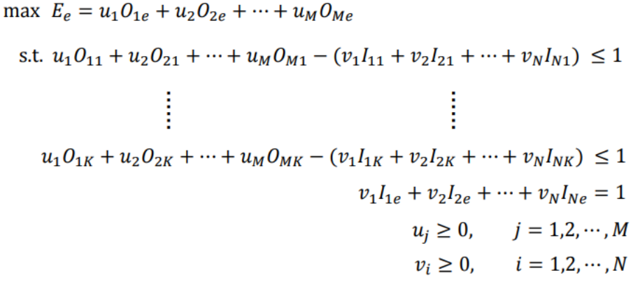
What’s DEA
02
Techniques
Objective function 및 Constraints Linear form

Slide 10
What’s DEA
02
Techniques
Criteria
Return to scale
- CCR : constant returns to scale
- BCC : variable returns to scale(increasing, constant, decreasing)
Objectives
- Input-oriented : Minimize inputs at the given level of outputs (input 지향)
- Output-oriented : Maximize outputs at the given level of inputs (output 지향)

Slide 11
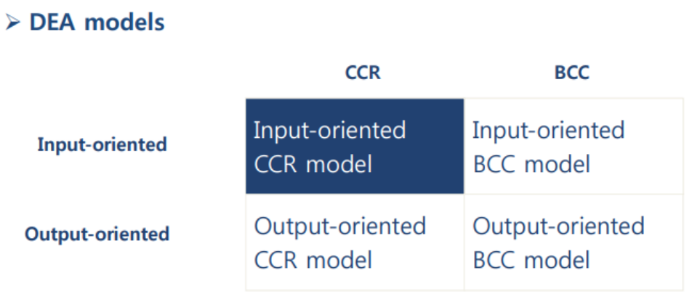
What’s DEA
02
Techniques
DEA의 초기 모형 : CCR모형, BCC모형

Slide 12
Example/Practice of DEA
03
체인호텔의 상대적 효율성 측정
현 상황
최근 고정비용 상승에 따른 생산성의 하락을 경험 중 -> 투입 대비 산출의 효과가 크지 않음. 호텔 건립 당시 초기 투자비용은 차지하고라도 매출이 제한적인 상황에서 인건비 상승으로 인해 수익성이 악화 됨 -> 이를 해결하고자 DEA를 수행
호텔의 상대적 효율성 측정의 중요성
많은 호텔들이 고정자산투자 증가에 따른 영업위험과 타인자본 부담에 따른 재무 위험이 증가 -> 호텔의 수익성과 재무건전성 악화시킴, 객실과 더불어 F&B 등 각종 부대사업장의 매출 역시 침체 중 -> 차별적인 경쟁력이나 코스트를 획기적으로 절감해야 수익성이 생김
이를 위해 코스트의 구조를 파악, 다른 호텔과의 비교를 통해 비용을 어떻게 줄일지 결정 -> 다른 호텔과의 비교는 기본적으로 부분적인 생산성 정도를 이용한 평가를 수행
생산성 정도를 사용해 비교를 진행시 1:1값을 기준으로 한 성과 지표는 각 평가단위를 단순 비교함으로써 잘못을 범하기 쉬움 -> DEA는 비교대상그룹에서 benchmark를 제시, benchmark 대비 각 비교대상의 효율성을 제시

Slide 13
Example/Practice of DEA
03
체인호텔의 상대적 효율성 측정
What is input,output?
Input :
종업원수, 유형자산, 객실 수, 부대사업장크기
Output :
매출, 객실 점유율, RevPar, 영업이익
DEA는 다수의 input,output의 산출을 한 번에 고려해 효율성을 측정
효율성을 분해해 기술효율성, 순수기술효율성, 규모효율성 측정 가능
DEA의 초기 모형 : CCR모형, BCC모형

Slide 14
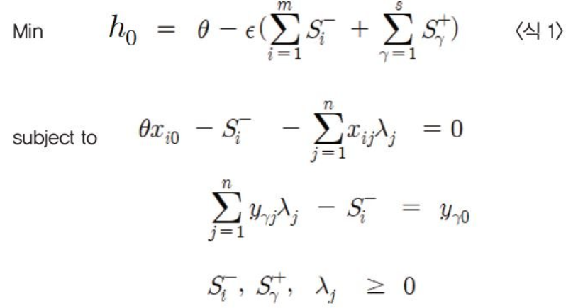
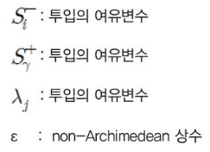
Example/Practice of DEA
03
체인호텔의 상대적 효율성 측정
What’s CCR :
CCR모형의 기본 가정 : 생산함수가 규모수익불변(Constant Return to Scale : CRS) -> 규모에 따라 산출되는 수익이 일정 비율로 증가 -> 규모에 따라 증가하므로 무한확장가능성이 있음
일정 비율의 수익률
- Input 방향의 CCR포락모형
Where.

Slide 15
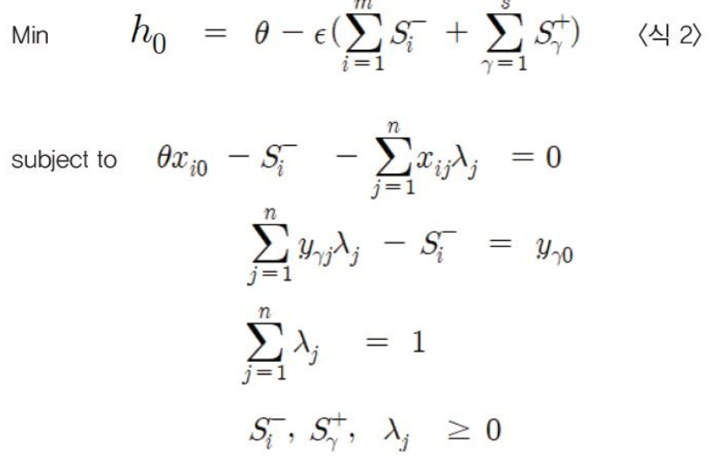
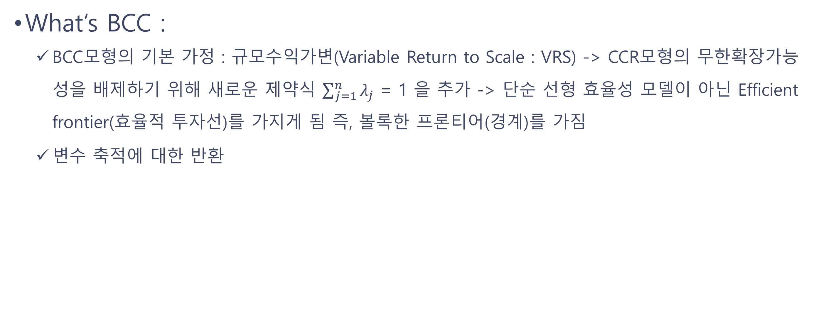
Example/Practice of DEA
03
체인호텔의 상대적 효율성 측정
What’s BCC :
BCC모형의 기본 가정 : 규모수익가변(Variable Return to Scale : VRS) -> CCR모형의 무한확장가능성을 배제하기 위해 새로운 제약식 $\sum_{j=1}^{n}{λ_{j}}$ = 1 을 추가 -> 단순 선형 효율성 모델이 아닌 Efficient frontier(효율적 투자선)를 가지게 됨 즉, 볼록한 프론티어(경계)를 가짐
변수 축적에 대한 반환
- Input 방향의 CCR포락모형

Slide 16
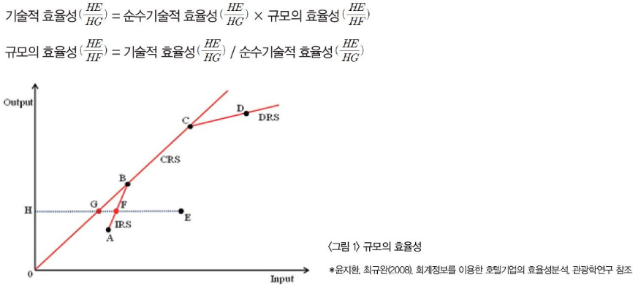
Example/Practice of DEA
03
체인호텔의 상대적 효율성 측정
위 식의 산출물
기술 효율성 -> 기술적 효율성 = 규모 효율성 * 순수기술 효율성
규모 효율성 = 기술 효율성 / 순수기술 효율성 -> 얼마나 작은 규모 측면에서 효율적으로 투입-산출 활동을 하는가를 측정하기 위함
규모 효율성 = 1 -> 기술 효율성 = 순수기술 효율성 -> 규모 비효율성이 나타나지 않음
-> 기울기가 1보다
큰지 작은지에 따라 달라짐

Slide 17
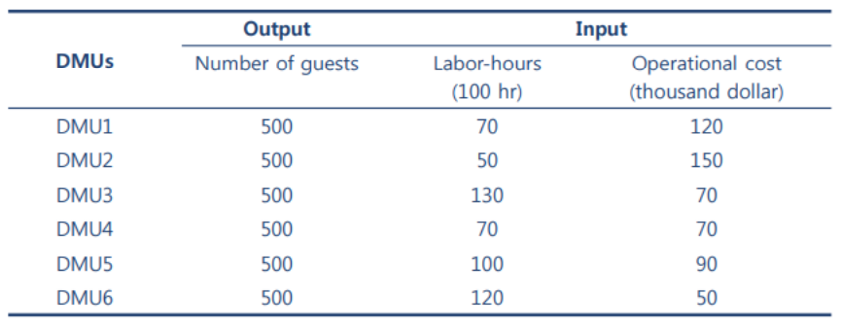
Example/Practice of DEA
03
Input-Oriented CCR Model Example
Tourist hotel
DMU1~6들의 효율성 계산하기

Slide 18
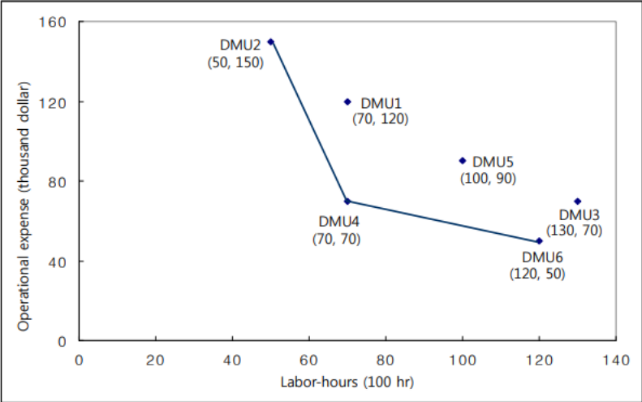
Example/Practice of DEA
03
Input-Oriented CCR Model Example
Efficient frontier plot
Efficient frontier -> 효율적 투자선 그리기
Input 값들을 사용하여 그림

Slide 19
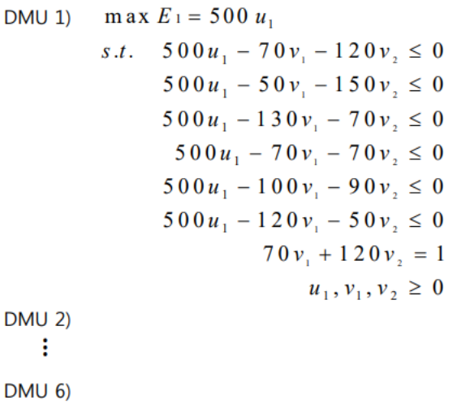
Example/Practice of DEA
03
Input-Oriented CCR Model Example
LP form으로 변형 후 최적화
DMU 1 ~ 6 들의 효율성을 각각 최적화
input, output들을 weight를 곱한 후 최적화 진행

Slide 20
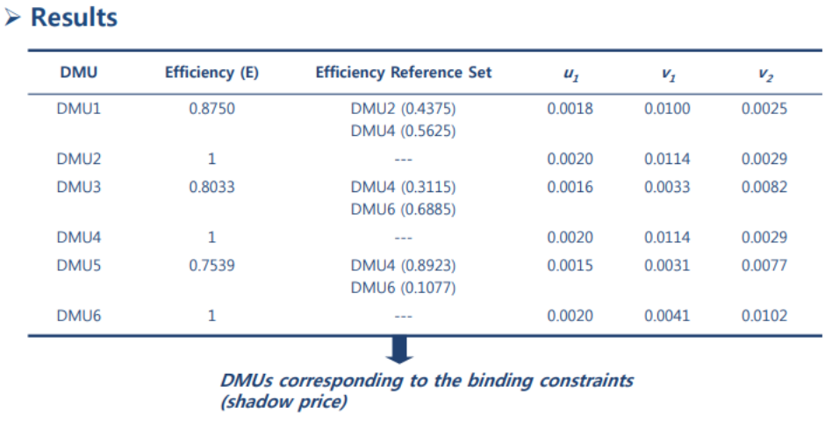
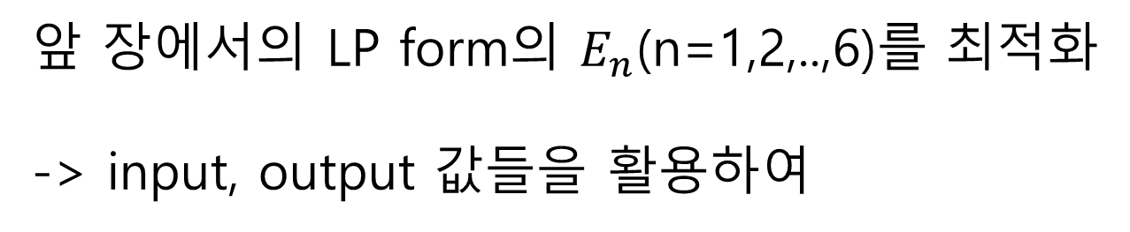
Example/Practice of DEA
03
Input-Oriented CCR Model Example
Optimized efficiency result
앞 장에서의 LP form의 $E_{n}$(n=1,2,..,6)를 최적화
-> input, output 값들을 활용하여

Slide 21
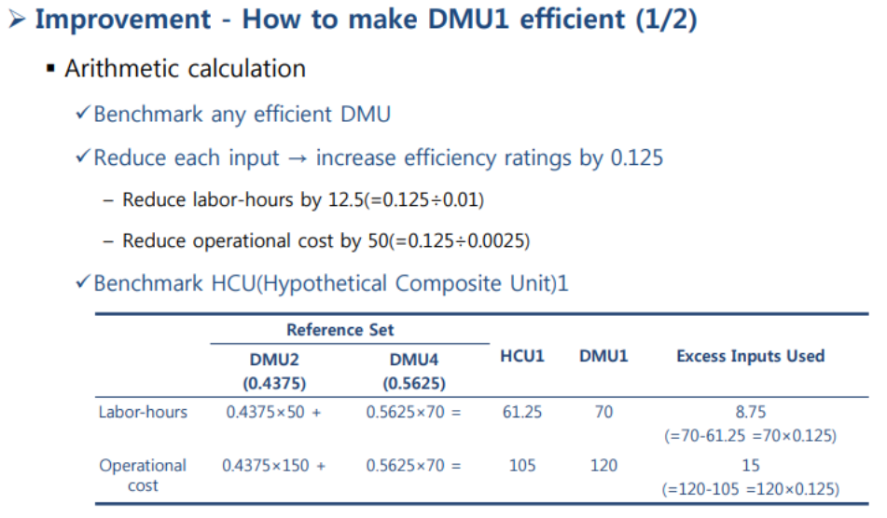
Example/Practice of DEA
03
Input-Oriented CCR Model Example
Interpretation of Result

Slide 22
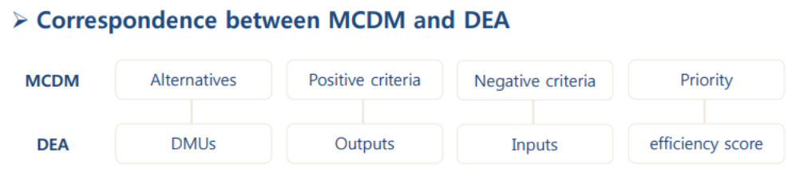
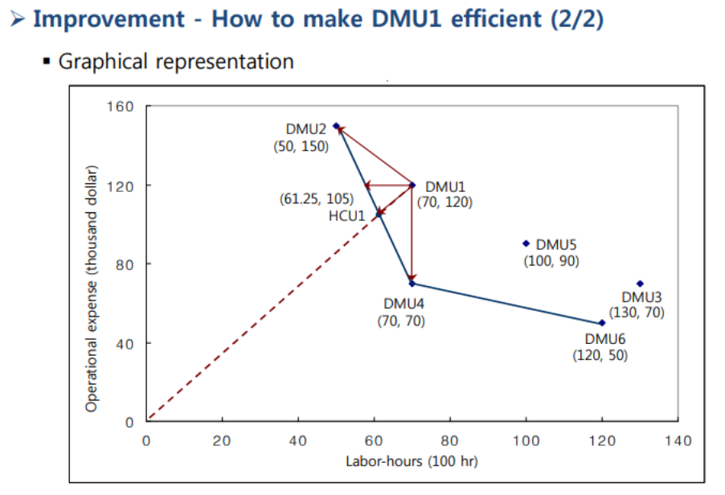
Example/Practice of DEA
03
Input-Oriented CCR Model Example
Interpretation of Result
- MCDM과 EDA의 연관 관계
MCDM에서의 의사 결정 = DEA에서의 DMUs
MCDM에서의 Positive criteria = DEA에서의 Outputs
MCDM에서의 Negative criteria = DEA에서의 Inputs
MCDM에서의 Priority = DEA에서의 efficiency score

Slide 23
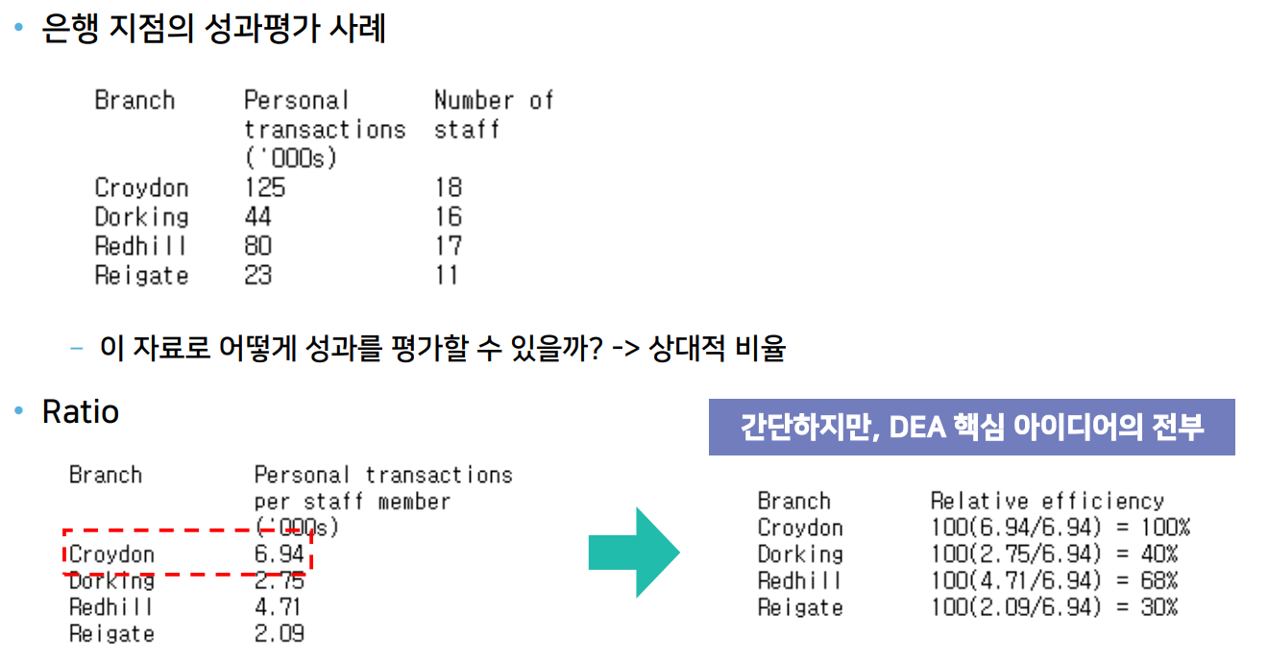
Example/Practice of DEA
03
Input-Oriented CCR Model Example
100%의 효율성 - Best?
40%의 효율성 – Not good?
68%의 효율성 – Good?
30%의 효율성 – Not good?

Slide 24
Conclusion
04
Advantages of DEA for MCDM
DEA의 장점
Data-oriented endogenous weighting method
Allowing each DMU to choose the optimal weights of variables which maximize its efficiency
Usefulness under the context of uncertainty about, and lack of consensus on an appropriate weighting scheme
느낀 점
1979년에 발간된 방법론이지만 현대까지도 유용하게 사용되고 성능이 좋다는 것이 놀랍다.
이 보다 더 최근에 발간되고 나온 아이디어 및 방법론은 어떤 것이 있는지 궁금해졌다.

Slide 25


